Slide 1
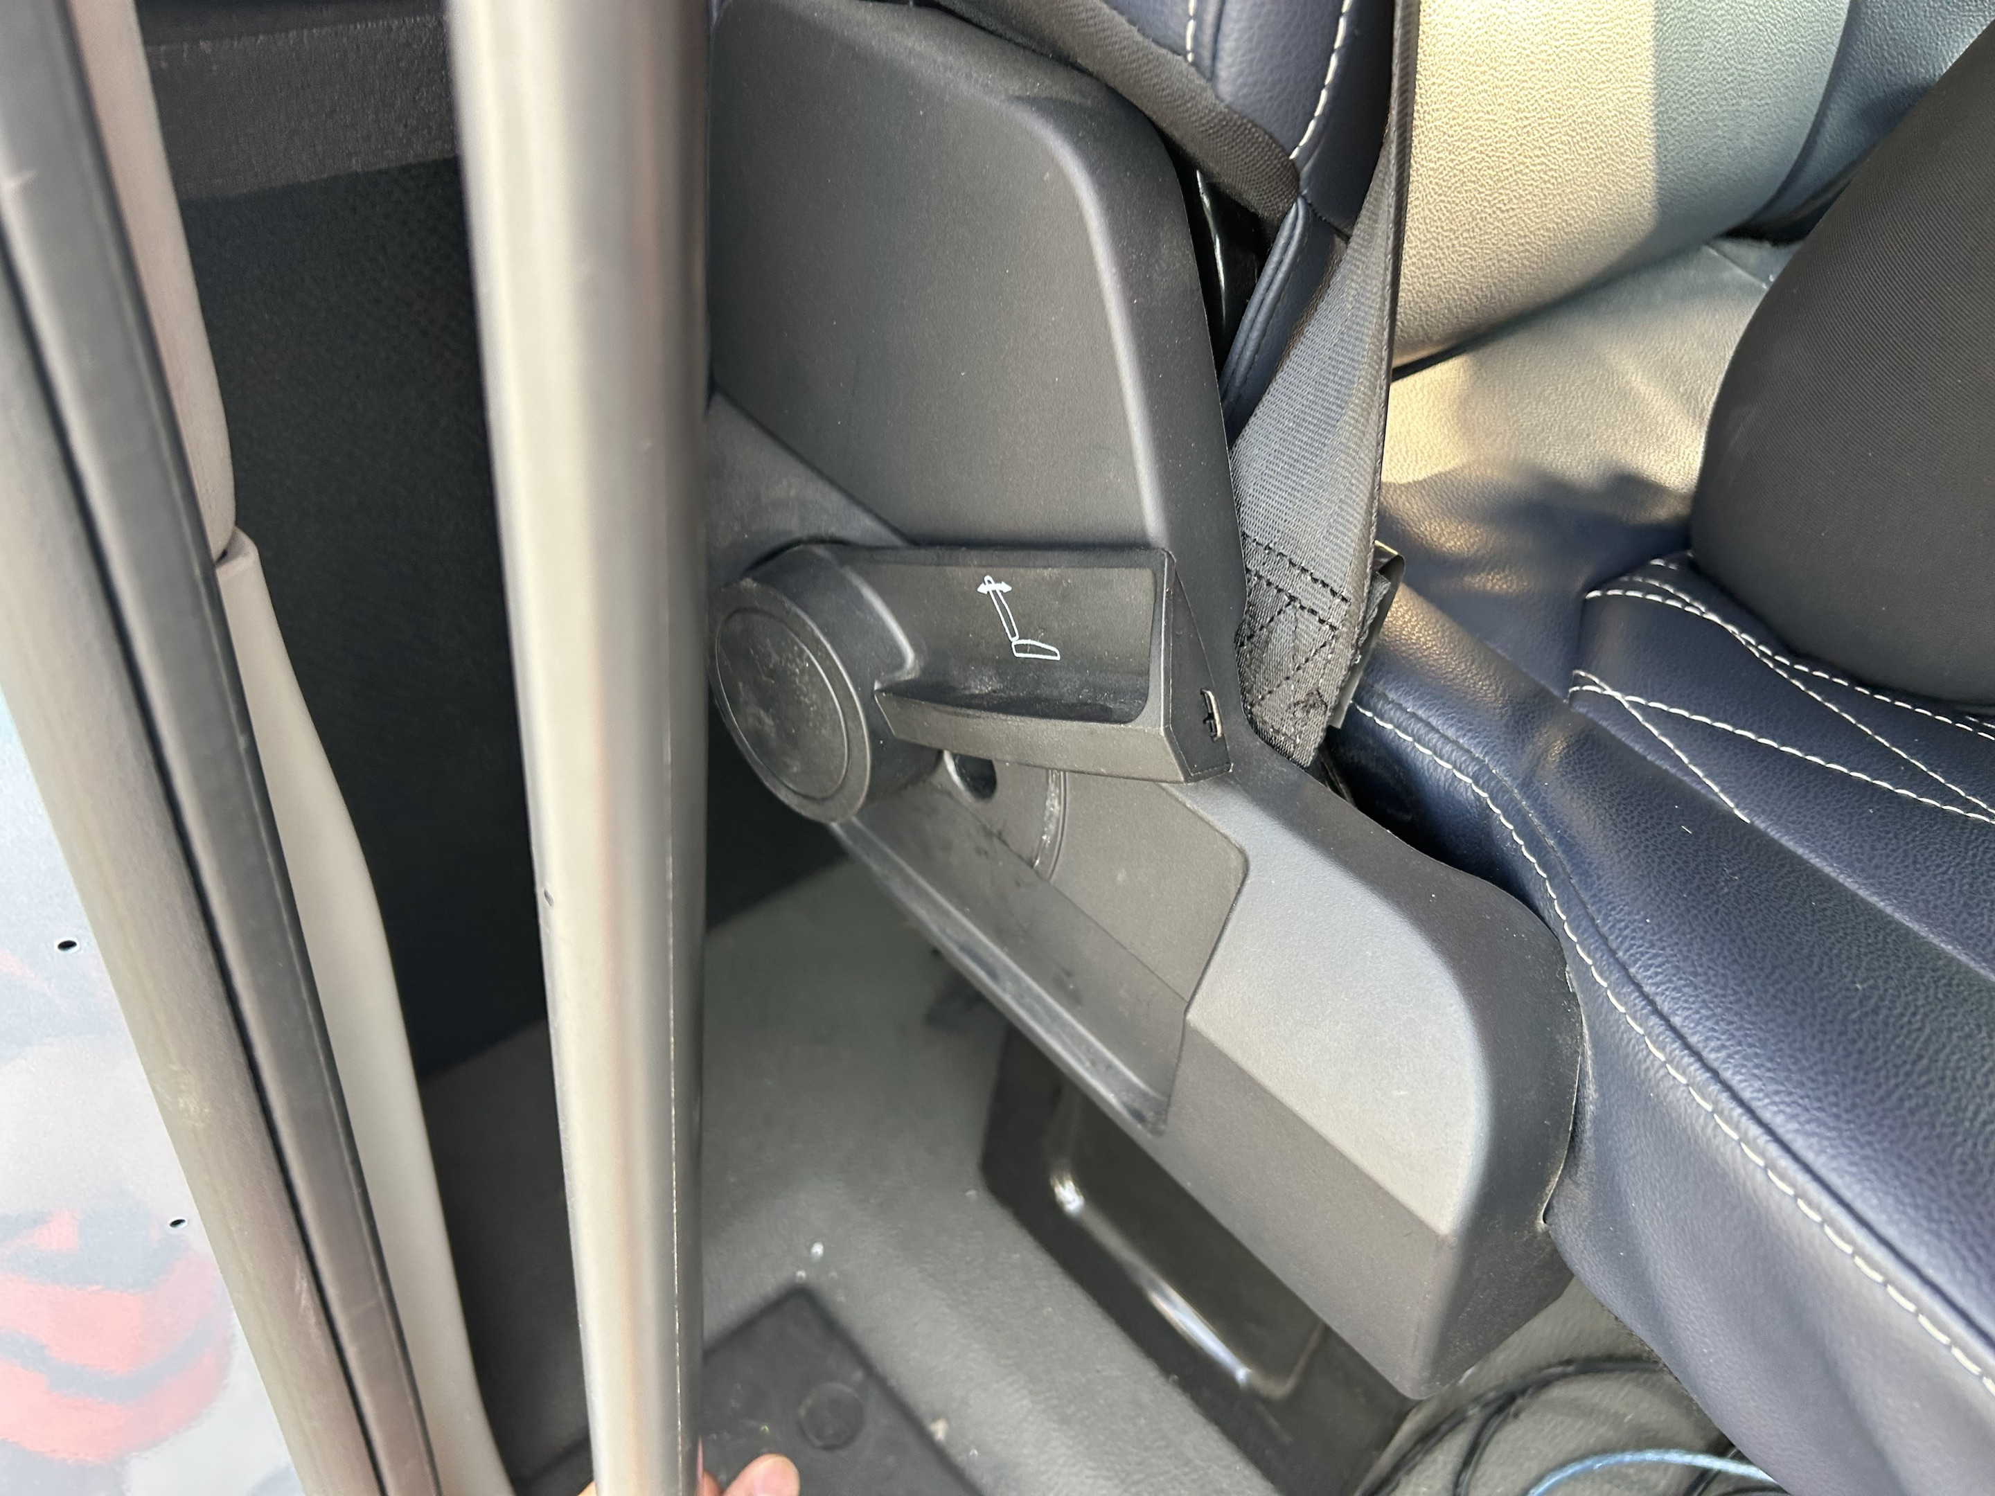
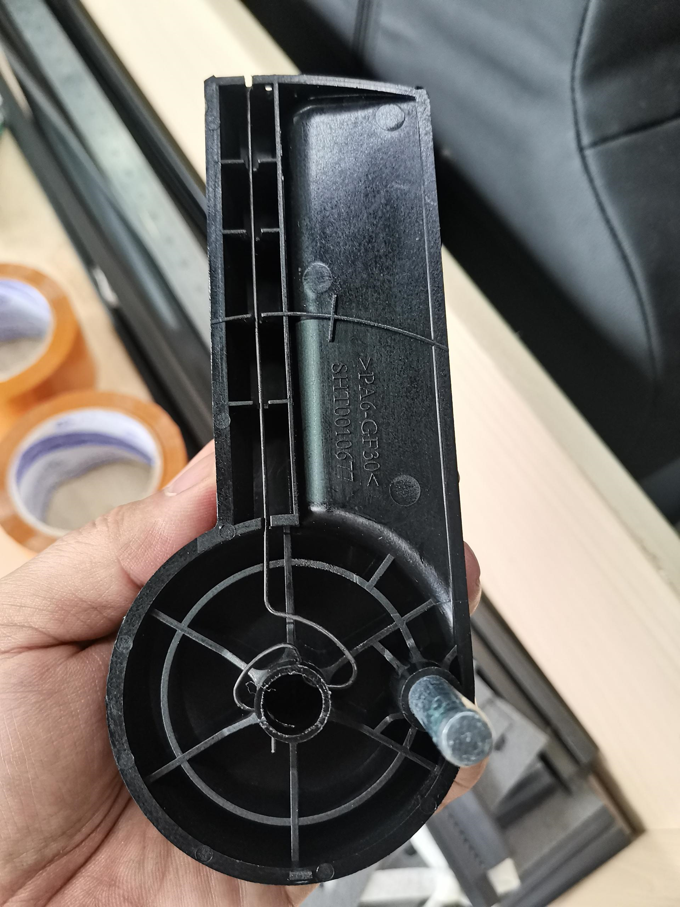
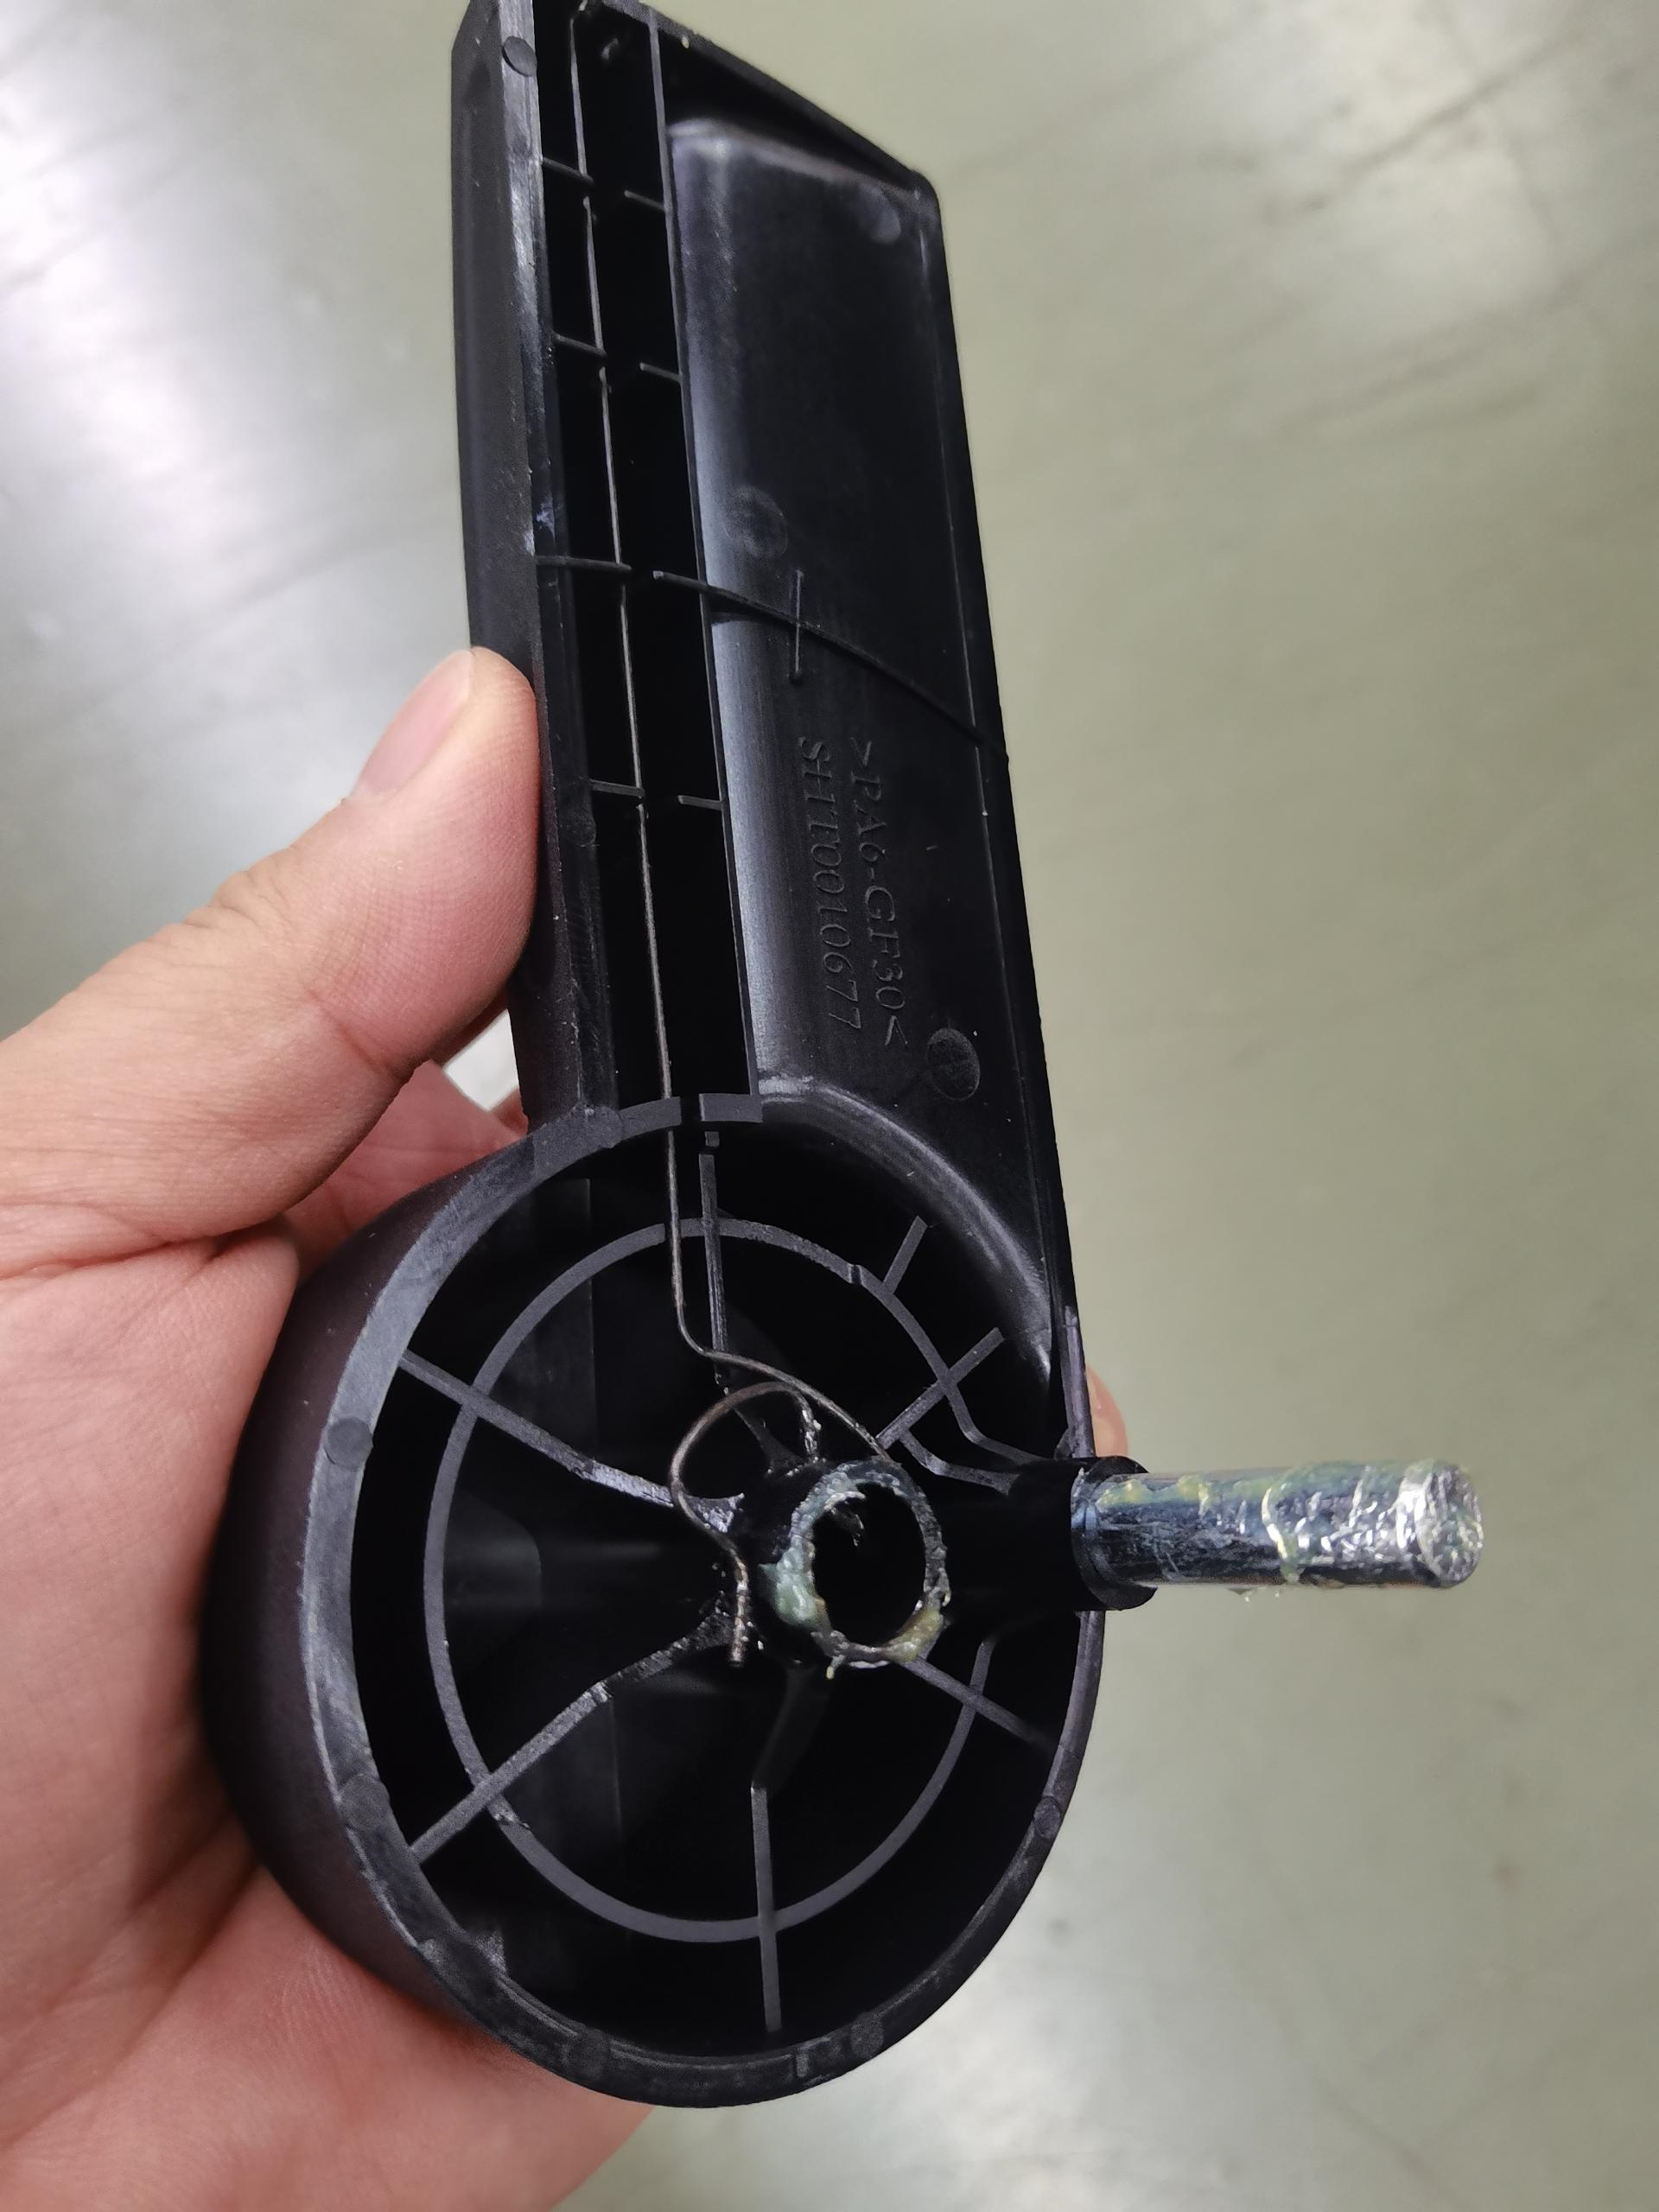
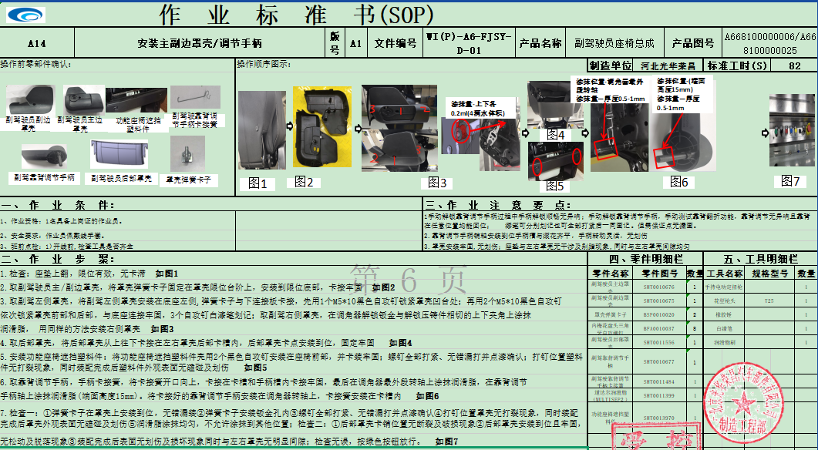
问题名称 |  | 安徽定远试验场A6副驾靠背无法调节问题汇报
问题简述 | 副驾驶员座椅调节手柄卡滞，靠背无法调节
VIN |  |  | 零件名称 | 副驾座椅总成
车型 | A6 |  | 零件图号 | A668100000110
生产时间 | 2025-01-24 |  | 供应商 | A1093
发生时间 | 2025-06-09 |  | 风险车数 | 1
发现环节 | 定远试验场 |  | 故障比例 | 1
根本原因 | 发生原因：副驾靠背调节手柄内部钢丝未卡接到位（图3所示）手柄调节几次后，钢丝发生变形，卡滞在手柄与罩壳 之间，进而造成手柄卡滞，靠背无法调节。 生产原因：25年1月份，产量提升，人员欠缺，到岗后培训不到位，人员技能不熟练，检验工位检测不到位，导致故障发生，此为偶发不良。 | 问题解决状态
临时措施 | 1，排查厂内，中转库库存，杜绝此类不良件再次装车 2，对故障件进行更换新调节手柄（6.11已完成更换，更换后无问题） | 光华 荣昌 | 6-11
永久措施 | 1，对线体人员进行再次培训，熟悉作业和品质判定标准； 2，检验人员的检测方法进行二次宣贯，杜绝不良流出； 3，联合人力部门，完善用人机制，在新人未完全掌握作业方法前禁止独立上岗，从人员技能角度防止问题的再次发生 | 光华 荣昌 | 6-31
图1
图2
图3
X
问题确认
原因分析
措施制定
措施实施
效果跟踪

